Slide 1
Evaluación – 4to parcial
Nombres: Brayan Obed Cruz López
Nombres de la materia: Tecnología

Slide 2
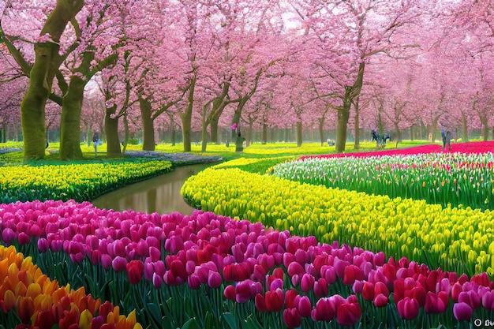
¿Qué son las estaciones del año?
temporadas del año donde se presentan cambios en el clima y la cantidad de luz del día

Slide 3
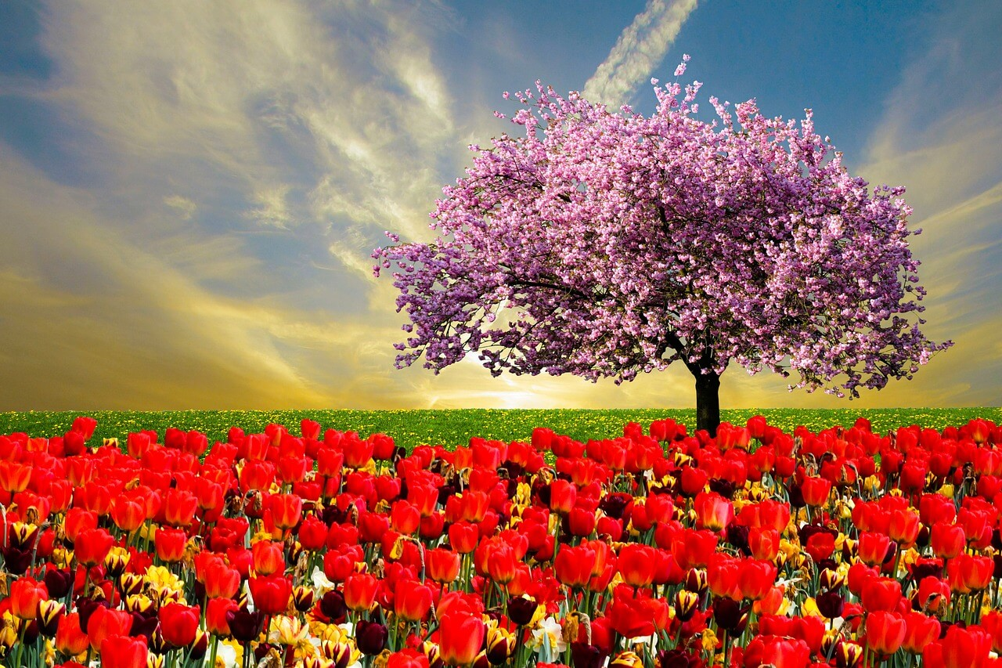
La primavera
La primavera es una de las cuatro estaciones del año, sigue al invierno y precede al verano. La definición y duración de la misma varía, desde el punto

Slide 4
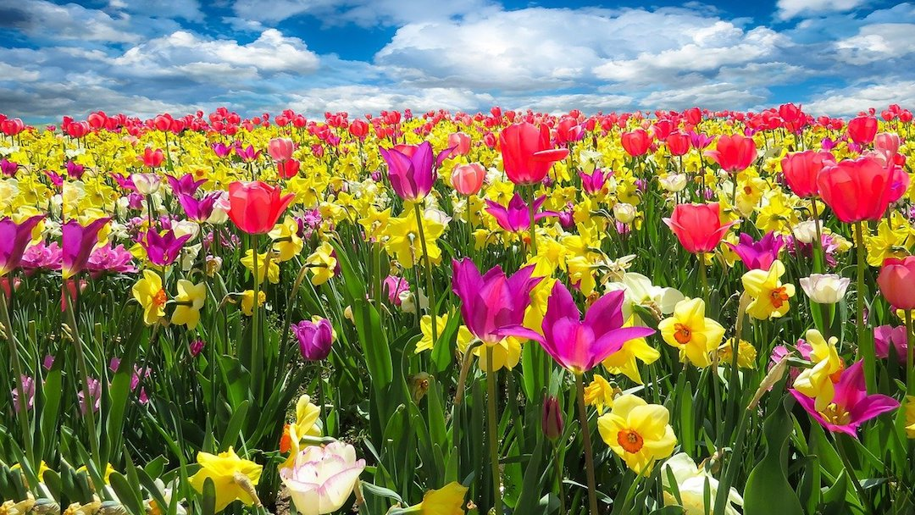
¿Qué OCURRE EN LA PRIMAVERA
La temperatura se calienta, el aire se humedece más que en invierno, brotan nuevas hojas en los árboles y las flores se abren

Slide 5
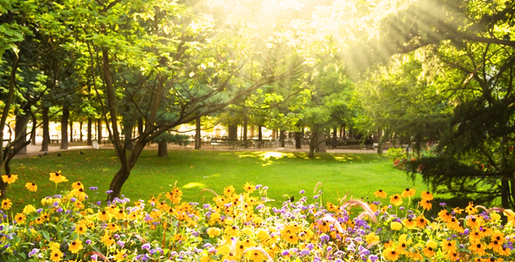
Importancia de la primavera
La primavera es un momento perfecto para el crecimiento de los cultivos, ya que la cantidad de luz solar que obtienen la tierra y las plantas permite el proceso de fotosíntesis, del que los vegetales extraen la energía para sobrevivir y desarrollarse.

Slide 6

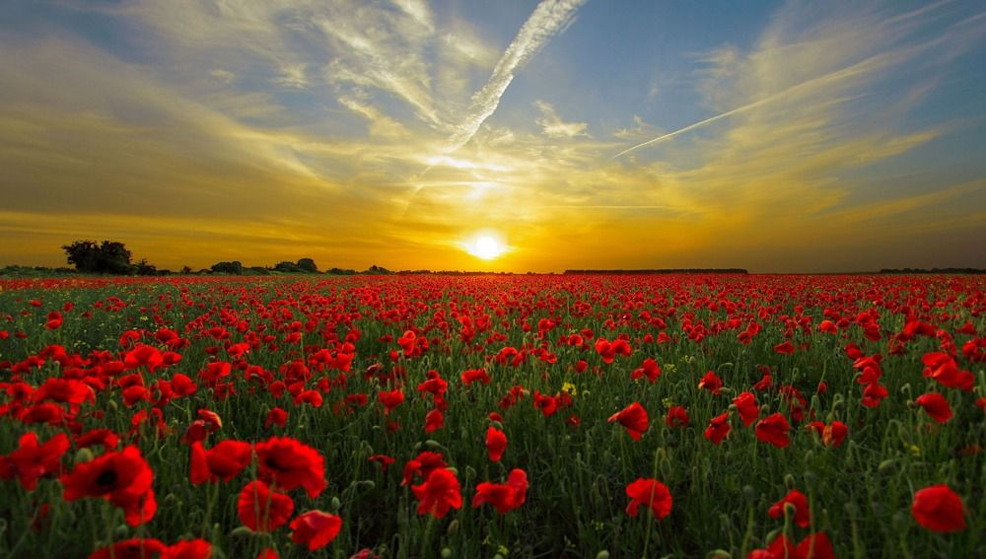

Slide 8
Hola gracias por der y adiós

